Slide 1
Виртуальная выставка работ учащихся художественного отделения
Преподаватель
Петрова Людмила Николаевна
2 класс

Slide 2
Гришина Анастасия, 13 лет

Slide 9
Ганина Алина, 11 лет

Slide 15
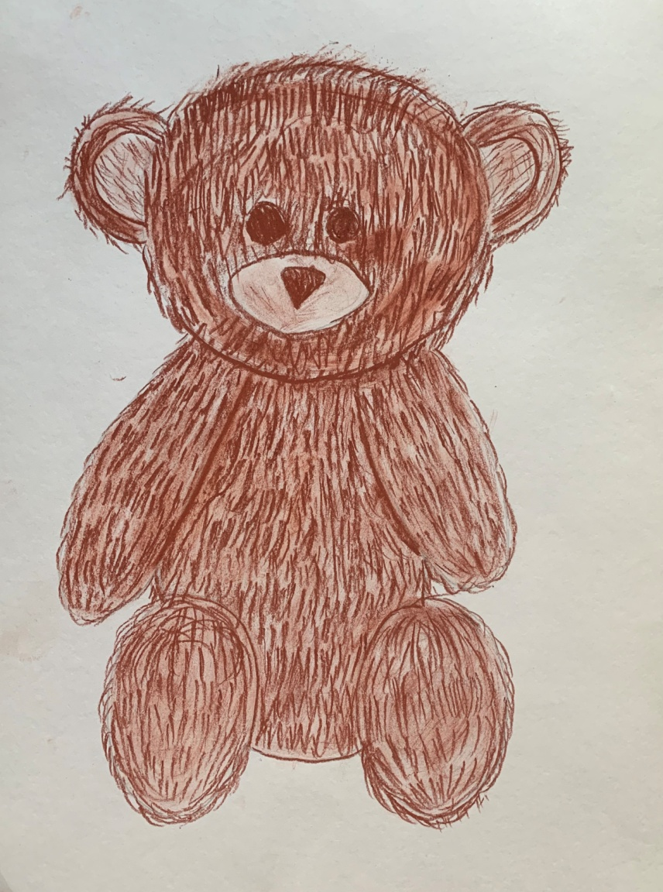
Дрожжина Анна, 10 лет

Slide 19
Заливохин Алексей, 11 лет

Slide 26
Кашина Анастасия, 11 лет

Slide 35
Сапожникова Ангелина, 11 лет

Slide 42
Худоярова Олеся, 11 лет

Slide 50
5 класс

Slide 51
Батурина Полина, 15 лет

Slide 58
Виноградова Софья, 13 лет

Slide 62
Жигалова Полина, 15 лет

Slide 68
Игнатьева Софья, 11 лет

Slide 74
Копацкевич Юлия, 13 лет

Slide 78
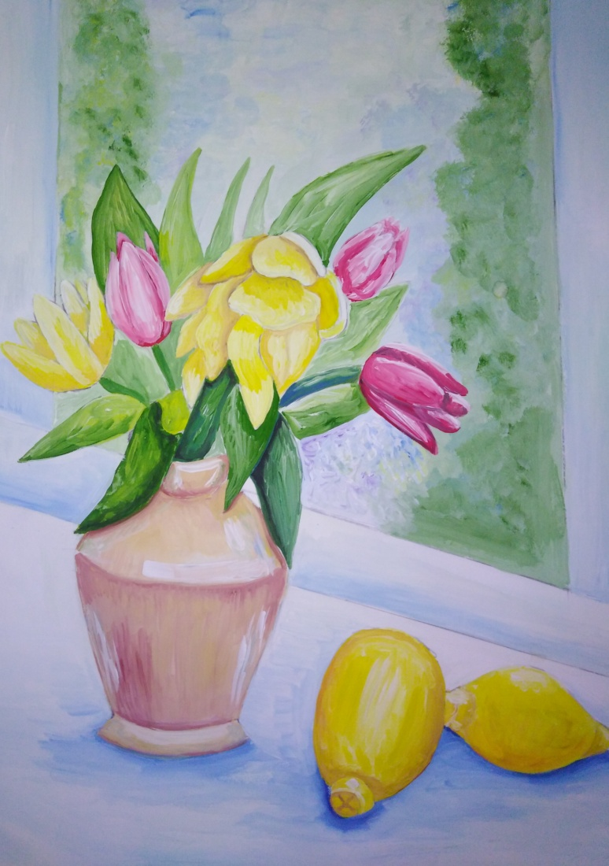
Мишухина Наталья, 16 лет

Slide 84
Парфенова Дарья, 15 лет

Slide 90
Петухова Наталья, 14 лет

Slide 96
Суворова Александра, 16 лет

Slide 104
Тарасова Екатерина, 13 лет

